Slide 1
云南润晶水利电力工程技术股份有限公司
信息技术研究院招聘会
负责人：杨朝富
18287173260
2018年5月5日

Slide 2
目录
一、公司简介
二、信息技术研究院简介
三、企业资质荣誉
四、当前大学生就业形势
五、本次招聘的目的
六、面试题目

Slide 3
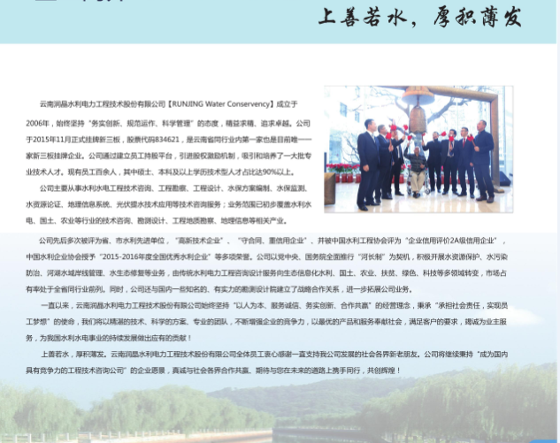
公司简介

Slide 4
信息技术研究院简介
信息技术研究院是云南润晶水利电力工程技术股份有限公司设的二级部门，主要有测绘地理信息部、科技信息部、运营维护部三个生产部门构成，主要业务范围包括工程测量、地理信息系统工程、不动产测量、摄影测量与遥感、土地规划、土地勘测定界、日常地籍变更测量、测绘监理、软件开发服务、系统集成及信息化平台咨询建设、档案数字化加工、项目运营维护管理等。现在职技术人员70余人，其中高级职称4人，中级职称9人，部门连续获得公司“优秀团队”荣获称号，每年业务范围不断拓展，产值逐年增加，经过十余年的经营，信息技术研究院业务已覆盖国土、水利、农业、林业、交通、住建、环保等行业。

Slide 5
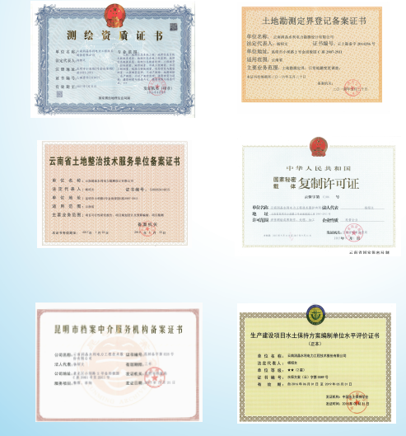
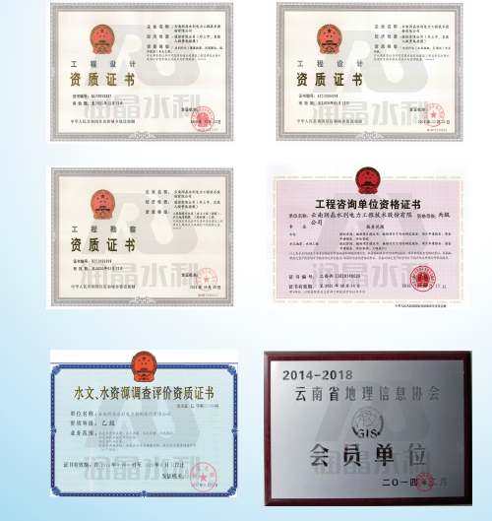
企业资质荣誉

Slide 6
一、当前大学生就业形势

Slide 7
三、本次招聘会的目的
通过此次招聘会，意在选拔人才

Slide 8
四、面试题目
1、工作动机、个人愿景
请给我们谈谈你自己的一些情况？
你是哪所学校毕业的？
请谈一谈你对公司的看法，为什么想来我们公司工作？
如果公司录用你，你最希望在哪个部门工作？
我怎么相信对这个职位你是最好的人选呢？
如果我给你想要的工作，你会选择什么？
为什么你还没有找到工作？
你家在外地，单位无住宿条件，你如何看待呢？

Slide 9
四、面试题目
我们不限定固定职位，你认为自己最适合做什么呢？
你为什么会来面试我们公司？
你是否可以接受加班？
你认为你这份工作最重要的是什么？
2、兴趣、学业、优点、缺点
你现在最感兴趣的是什么？
学校学的课程对所应聘的工作有哪些帮助？
你有哪些兴趣爱好或具备什么资格证书？
你的学习成绩如何？

Slide 10
四、面试题目
请谈一谈你的弱点
请谈一谈你的优点
你认为自己最大的缺点是什么？
请所取得的最大成效是什么？
请你说说在以前的学习或工作上成功和失败的地方？
你的好朋友怎样形容你？
你在大学里的学习成绩不敢恭维，你如何解释呢？

Slide 11
四、面试题目
3、工作经验、工作态度
你有什么社会实践经验？
你为什么选择现在的学校和专业？
你比较喜欢独立工作还是集体工作？
请你谈一谈和工作有关的工作经验？
若你到我们公司后，如何看待你本人的地位？
你希望在我们公司工作多长时间？
你对我们公司（或这份工作）有什么看法吗？
你大学刚毕业，工作经验较为欠缺你怎么看？
你如何看待自己缺少工作经验这个问题？

Slide 12
四、面试题目
4、能力表现
你谈恋爱了吗？你如何看待大学生谈恋爱？
你有能力胜任应聘的职位吗？
来面试的有十位候选人，如何证明你是最优秀的？
在工作中你怎样看待错误？
假如接待的客人要你陪跳舞，你不想跳，怎么办？
你喜欢什么样的上司？
有时需要做些倒茶端水的杂务，你反对吗？
你认为对员工的管理严厉好，还是放松的好？
你 的计算机能力如何？
你的实践动手能力怎么样呢？

Slide 13
四、面试题目
你的外语水平如何？
能否介绍你的社会活动能力？
谈一谈过去你在生活中遇到的问题，是如何解决的？
你喜欢你们学校吗？你的老师怎么样呢？
假如你可以拥有一本书，你会选择哪一本呢？
你的任务完成了，而同伴未完成，你怎么办？
5、其他问题
薪水和工作，哪个对你更重要？
这份工作起薪点不高，你不会介意吧？
你希望月薪大约是多少金额？
谈一谈你期望的月薪要求？

